Slide 1
Выполнила:ученица 6 класса
Школы МОУ СОШ Ближние Борисово
Воронина Полина

Slide 2
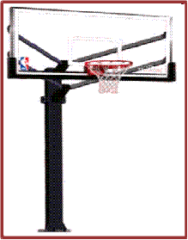
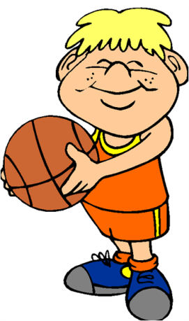
Бросок мяча
Бросок определяется рядом критериев:
количеством рук, участвующих в броске: двумя или одной рукой;
расположением мяча в начальный момент выполняемого броскового движения: от головы, над головой, от плеча, от груди, снизу;
отношением к опоре: с места, в прыжке;
характером предшествующего броску двигательного действия: в движении, после ведения мяча.

Slide 3
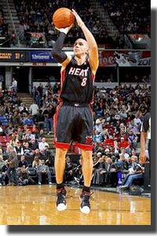
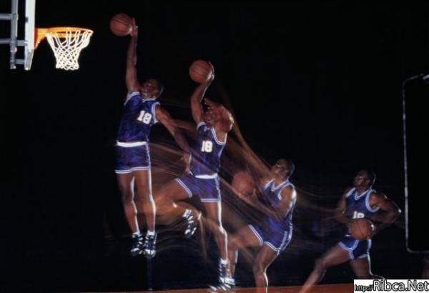
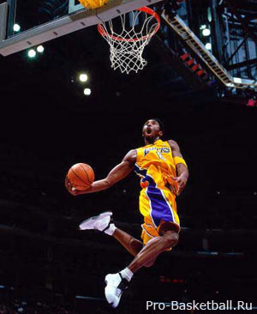
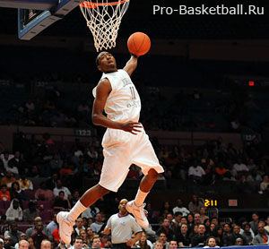
Виды бросков в баскетболе
Броски в баскетболе можно классифицировать по следующим категориям:
бросок двумя руками и одной рукой;
бросок от груди;
бросок снизу;
бросок сверху вниз;

Slide 4
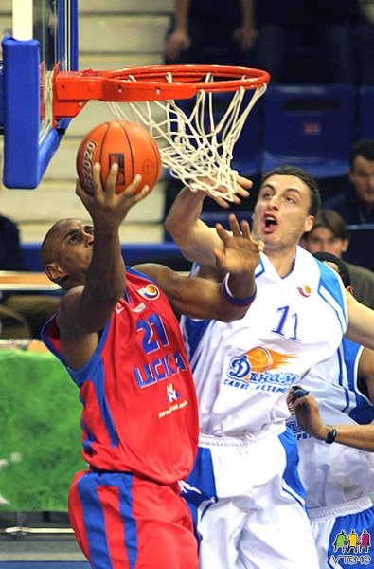
Позиция и передвижение игрока
характер движения игрока
бросок с места
бросок в движении
бросок в прыжке
расстояние до кольца
дальний бросок - трехочковый
средний бросок
близкий бросок (из под щита, сверху)

Slide 5
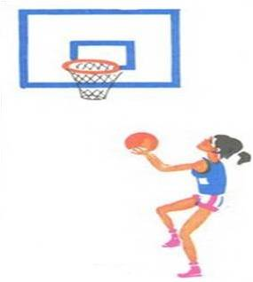
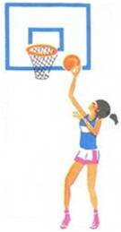
Бросок одной рукой сверху
в движении
Успех обеспечивается правильной работой ног.
если приближаешься к корзине с правой стороны, оттолкнуться перед броском левой ногой;
это позволит сохранить равновесие при броске правой рукой;
бросок выполняется ближайшей к щиту рукой, чтобы укрыть мяч от соперника.

Slide 6
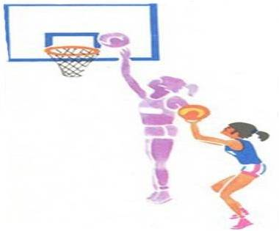
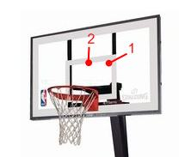
После ведения вблизи от корзины мяч нужно:
удерживать двумя руками на уровне груди;
начинать отталкивание и выносить мяч вверх.
При выносе мяча вверх его следует:
удерживать двумя руками почти до самого момента броска;
как обе руки будут выпрямлены, правой рукой толкаем мяч вверх, направляя его в щит 30см. над корзиной.

Slide 7
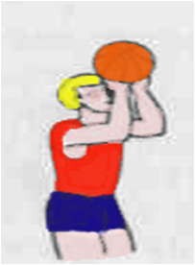
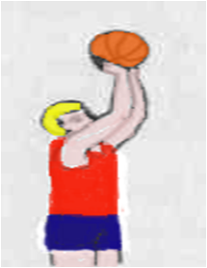
Бросок одной рукой от головы
Бросок применяется для поражения корзины с линии штрафного броска.
Баскетболист принимает стойку:
Одноименная с бросающей рукой нога находится впереди;
Другая нога на полстопы назад;
Мяч удерживается двумя руками у плеча бросающей руки(кистью со стороны задней поверхности мяча).
Подготовительная фаза:
Начинается одновременным сгибанием в коленных суставах и вынос мяча к голове;
Взгляд концентрируется на верхней, ближней к игроку точке дуги кольца.

Slide 8
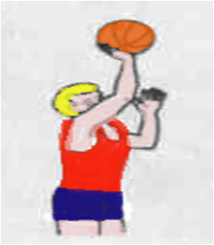
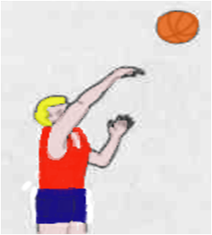
В основной фазе бросковое движение заканчивается:
Активным сгибанием вперед кисти;
Выпуск мяча осуществляется при полном выпрямлении ног и бросающей руки;
Направляющее движение мячу задается указательным пальцем, усилием на нижнюю часть (придает обратное вращательное движение).
В завершающей фазе выполнения приема:
Бросающая рука сопровождает полет мяча к корзине;
Игрок «тянется» за мячом, поднимаясь на носки, а затем приходит в стойку готовности.

Slide 9
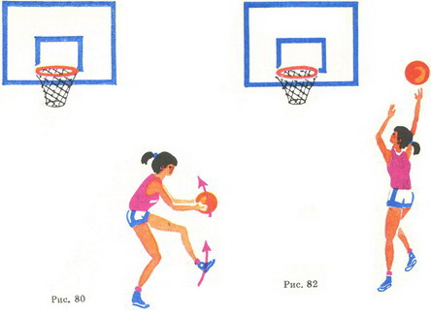
Бросок крюком
Бросок крюком является важным броском в баскетболе.
в исходном положении удерживай мяч двумя руками перед собой, ступни ног должны быть расположены параллельно;
в ходе игры для того, чтобы вывести защитника из равновесия,
можно сделать финт вправо, но основное движение начинается влево левой ногой. Сделай шаг левой ногой к корзине, в то время как твое тело начнет поворот.

Slide 10
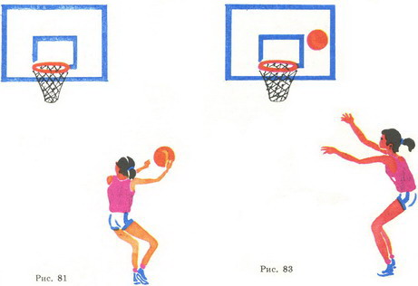
Затем перенеси тяжесть тела на левую ногу в момент окончания поворота.
В это время взглядом надо отыскать корзину и послать мяч вверх над головой широким, маховым движением правой руки.
После выпуска мяча надо быть лицом к корзине, прочно удерживая равновесие на двух ногах
Постарайся попасть мячом в щит – так, чтобы он отскочил в корзину.

Slide 11
Основные требования при броске:
выполняй бросок быстро;
в исходном положении удерживай мяч близко к туловищу;
если бросаешь одной, то направь локоть бросающей руки на корзину;
выпускай мяч через указательный палец;
сопровождай бросок рукой и кистью;
постоянно удерживай взгляд на цели;
полностью сосредотачивайся на бросок;
следи за мягкостью и непренужденностью броска.

Slide 12
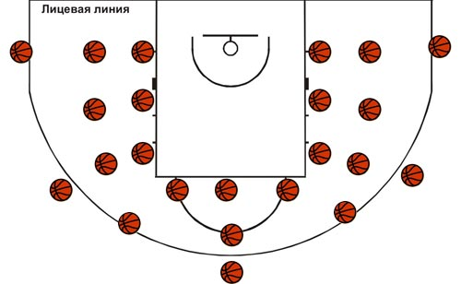
Тренировка бросков в баскетболе
Запомни:
Чтобы стать снайпером, нужно постоянно тренироваться.
Только постоянные тренировки разовьют в тебе уверенность, необходимую для точных бросков в условиях активного противодействия защиты

Slide 13
Источники
Нестеровский Д.И. Баскетбол: Теория и методика обучения: учеб. пособие для студ. высш. учеб. заведений/Д.И. Нестеровский. ― 3-е изд., стер. ― М.: Издательский центр «Академия», 2007, 305 c.
Slamdunk.ru [Статья «Броски по кольцу»]. - URL: http://www.slamdunk.ru/others/literature/secret/tehnika/ (дата обращения 21.06.2012).
Cоциальная сеть работников образования «Наша сеть». [Статья]. - URL: http://nsportal.ru (дата обращения 21.06.2012).
Физкульт-ура! [Схема]. - URL: http://www.fizkult-ura.com/basketball (дата обращения 21.06.2012).

